Slide 1
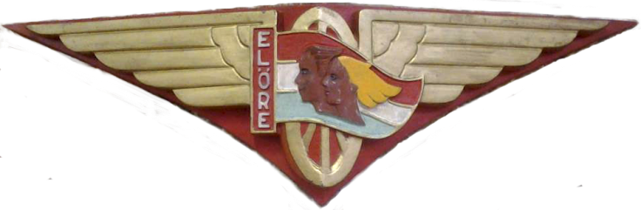



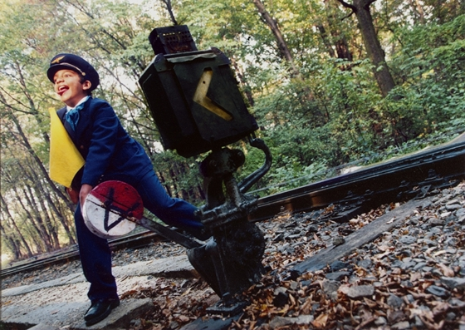





Slide 2


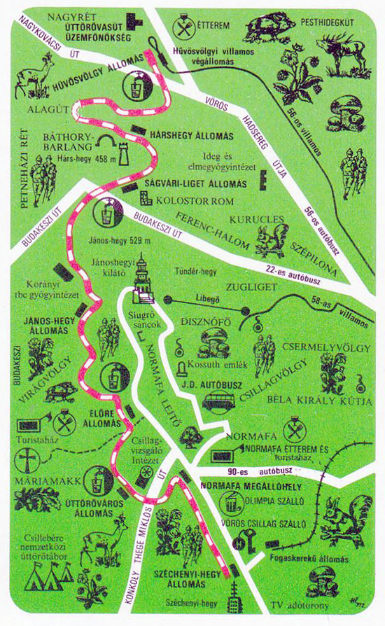
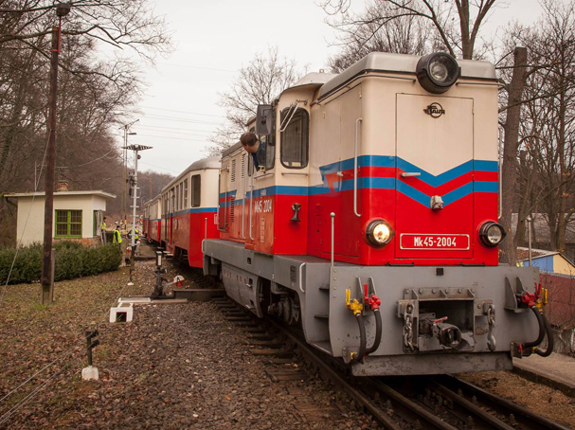
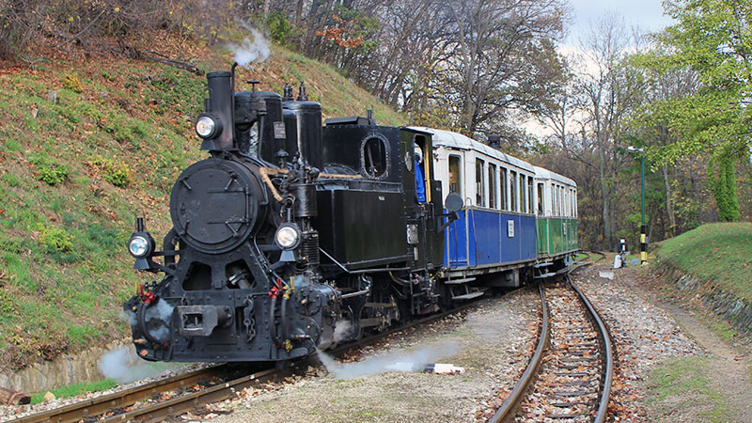
keskeny nyomközű (760 mm), erdei vasút
vonalának hossza 11,2 km
Budai-hegységben közlekedik, azaz hegyvidéki vasút
két végállomása Széchenyi-hegy és Hűvösvölgy
szolgálatot gyermekek látják el
1990-ig Úttörővasút volt a neve
Notes:
A Gyermekvasút a Budai-hegységben közlekedő, 11,2 km hosszúságú erdei vasút. Nyomtávolsága, azaz vágányzatában a két sínszál távolsága 760 mm, ami körülbelül a fele a nagyvasúton alkalmazott közel 1,5 méteres nyomtávolságnak. Két végállomása, Hűvösvölgy és Széchenyi-hegy között a szintkülönbség 235 méter. Ezen a vasúton a szolgálatot felnőtt vasutasok irányításával 10-14 éves gyermekek látják el immár közel 70 éve.

Slide 3

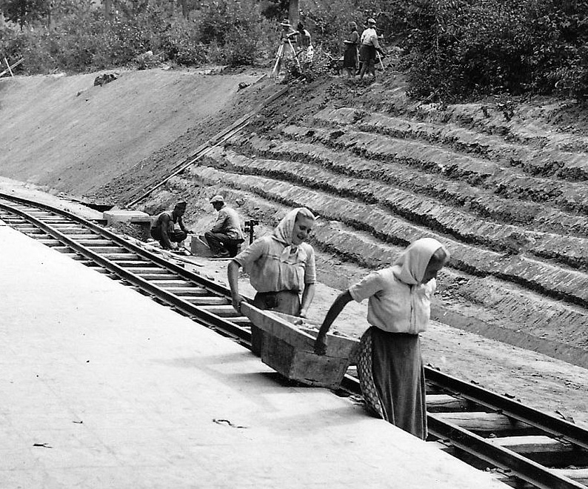
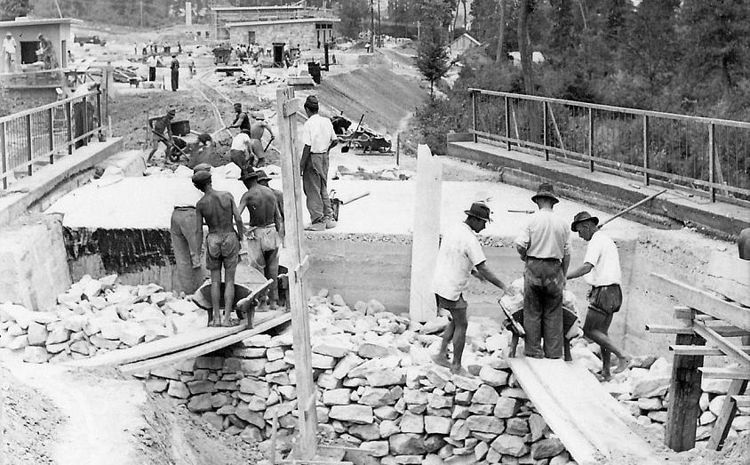
1948 és 1950 között – 3 szakaszban
Széchenyi-hegy – Virágvölgy: 1948
Virágvölgy – Szépjuhászné: 1949
Szépjuhászné – Hűvösvölgy: 1950
Notes:
A kisvasutat 1948 és 1950 között, 3 szakaszban építették meg, gépek hiányábán többnyire kézi erővel, részben önkéntes, társadalmi munkát végző fiatalok segítségével. Az építkezéseket 1949-ben majdnem beszűntették, mert elfogyott a pénz, és a világháború utáni újjáépítés fontosabb célnak bizonyult. Szerencsére a Hárshegy és Hűvösvölgy állomások közötti vasúti alagút ekkorra már elkészült, így a harmadik szakasz befejezése mellett döntöttek a munka vezetői.

Slide 4

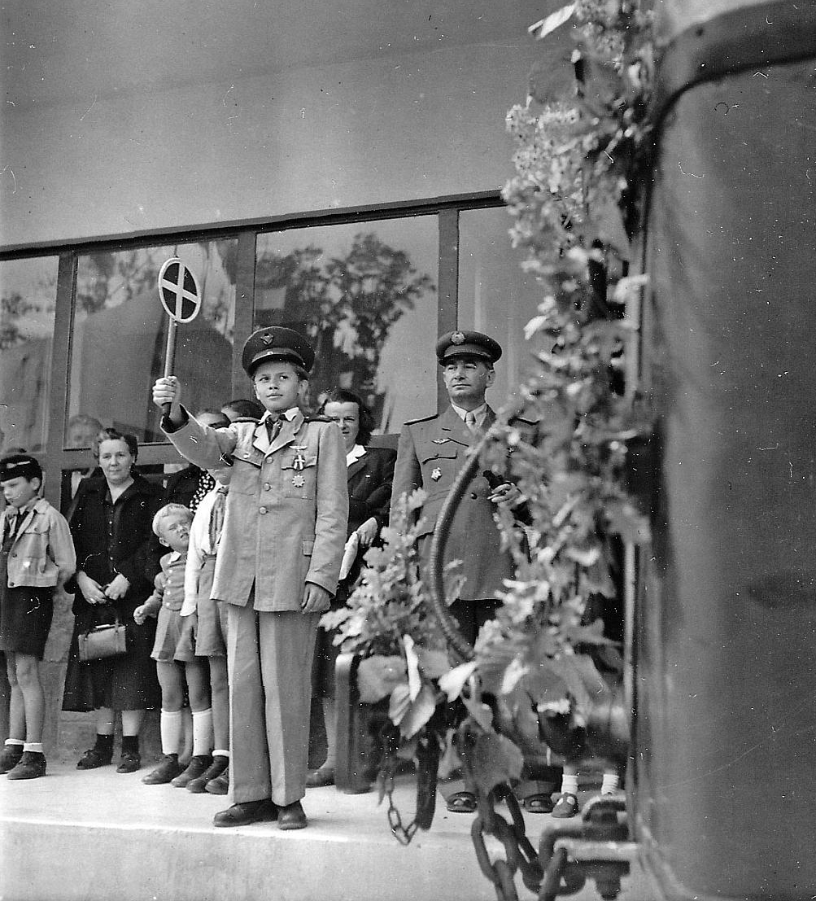
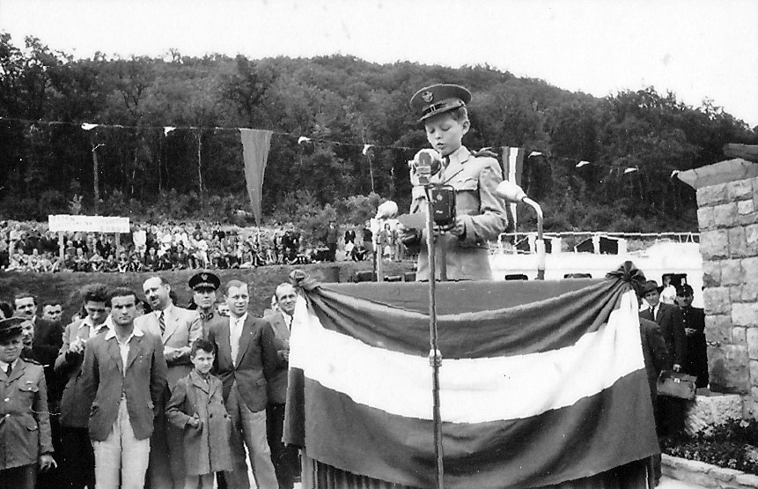
Ünnepélyes keretek között
óriási érdelődés mellett
a Csillebérci Úttörőtáborral egy időben
az akkori állami vezetők részvételével
Notes:
Az 1948-tól 1990-ig Úttörővasútként ismert kisvasút első szakaszának átadása óriási érdeklődés mellett zajlott. Az első, feldíszített szerelvények a csillebérci Úttörővárosnak vagy Úttörőköztársaságnak keresztelt nemzetközi tábor megnyitójára szállították az utasokat.

Slide 5

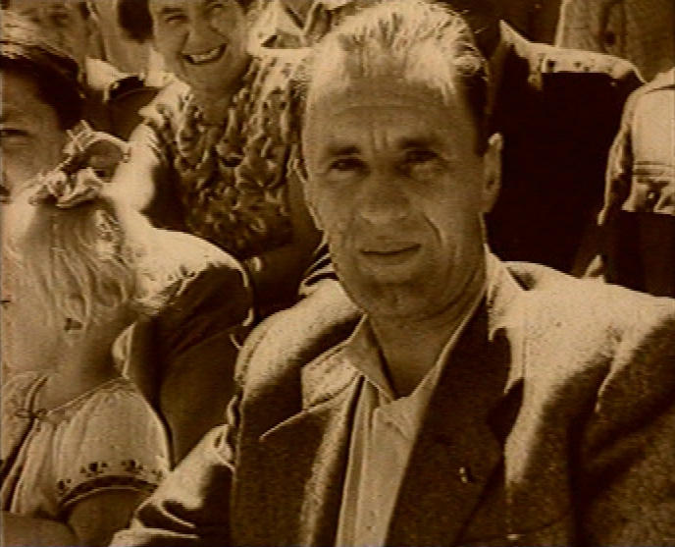
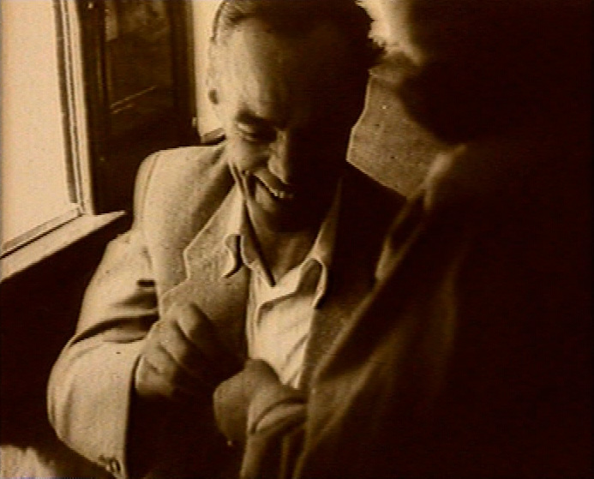
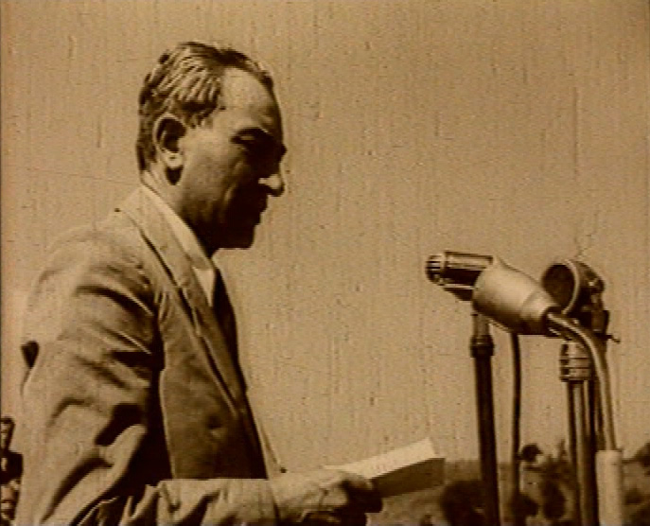
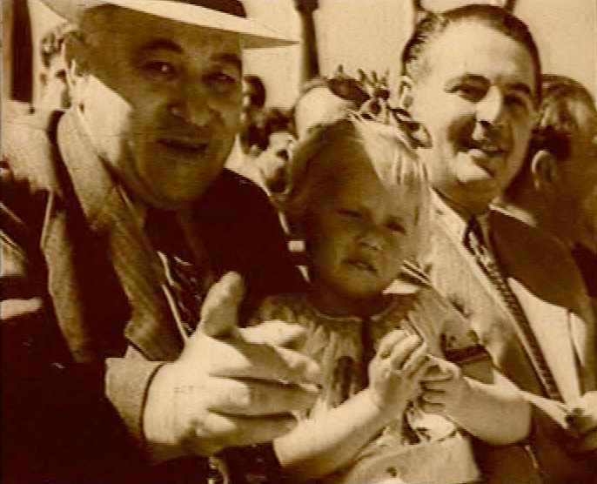
Többek között jelen voltak:
Notes:
A megnyitó ünnepségen részt vettek és beszédet mondtak Magyarország akkori kommunista vezetői. Többek között jelen volt Rákosi Mátyás, Kádár János, Rajk László és Gerő Ernő is, akik a világháború utáni kommunista és szocialista történelmünk híres-hírhedt alakjai.

Slide 6

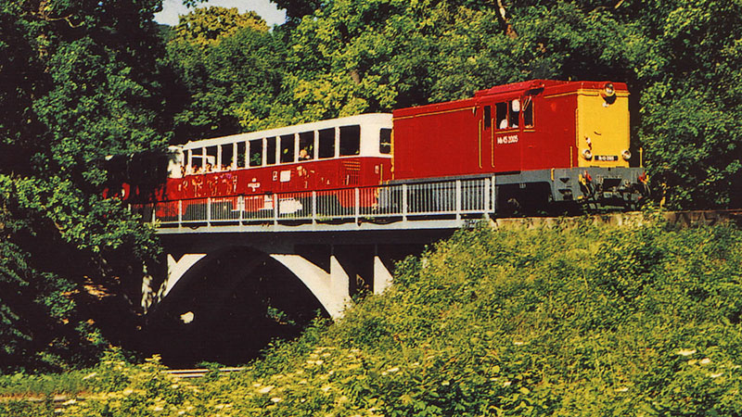
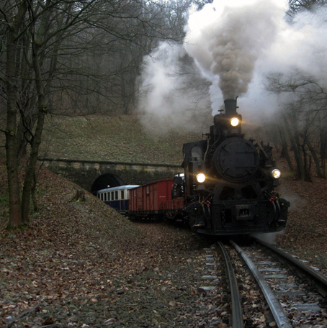
7 állomása és 2 megállóhelye van
198 m hosszú alagúttal
2 szépséges viadukttal
Notes:
Végül a teljes hosszában megépített kisvasúton 7 állomás, sorrendben: Széchenyi-hegy, Csillebérc, Virágvölgy, Jánoshegy, Szépjuhászné, Hárshegy és Hűvösvölgy, valamint két megállóhely: Normafa és Vadaspark található. Kelet-Európában, a volt szocialista országokban több gyermekvasút is épült, ám ezek hossza sokkal rövidebb, vonalvezetése sokkal egyszerűbb a magyar gyermekvasúténál. A mi gyermekvasútunk különlegessége pedig az, hogy hegyvidéken át vezet és környezetében számtalan kirándulóhely található.

Slide 7
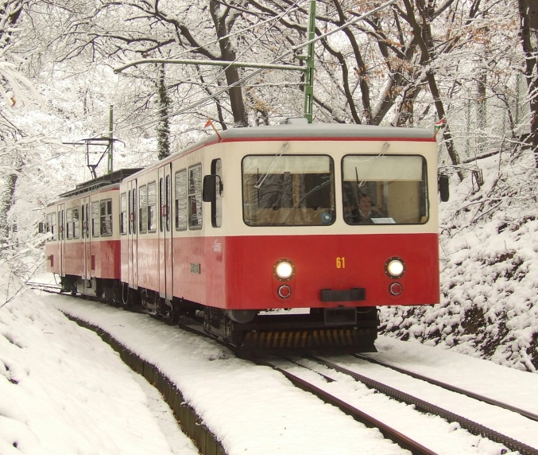
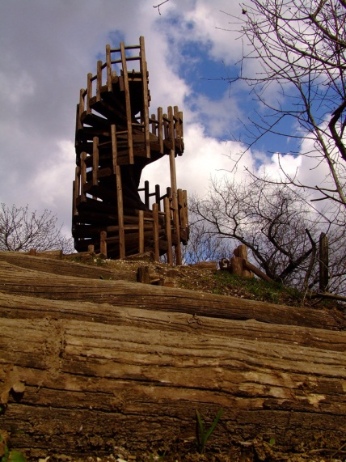
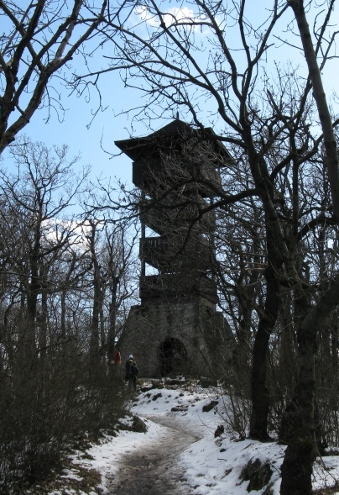

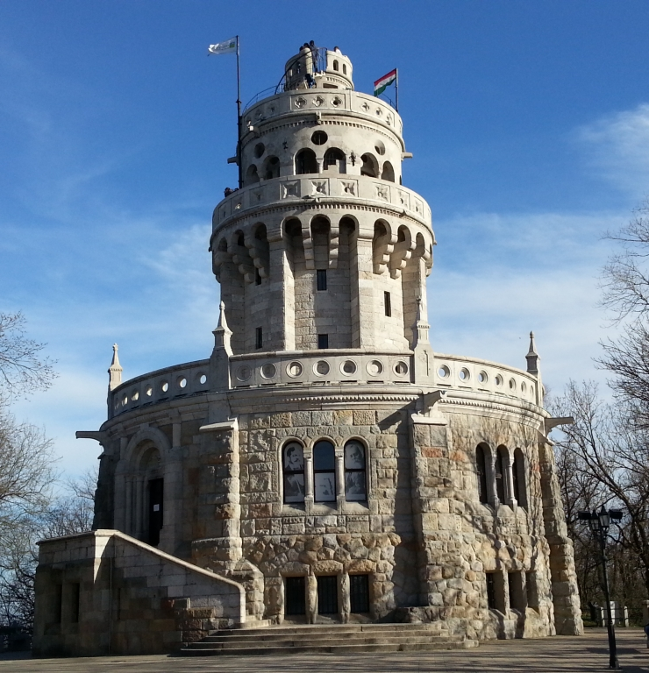
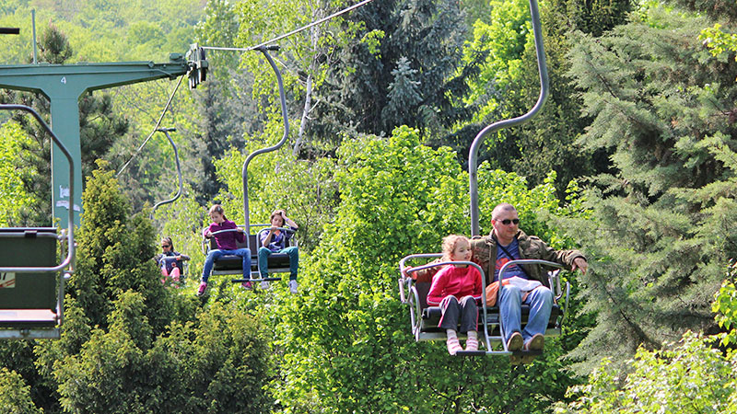

Számtalan kirándulóhelyre utazhatunk
Notes:
Segítségével eljuthatunk a hárshegyi kilátókhoz, szánkó és sífutó pályákhoz, János-hegyre az Erzsébet kilátóhoz és a Libegőhöz, Virágvölgyből kirándulhatunk Makkosmáriára, mehetünk szánkózni és síelni a Normafa lejtőre, de az egyik megállóhelyétől a Budakeszi Vadaspark is könnyen megközelíthető.

Slide 8

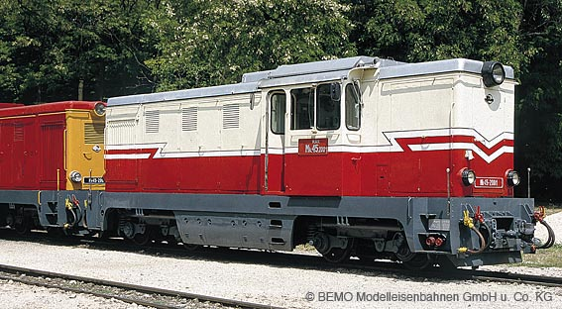
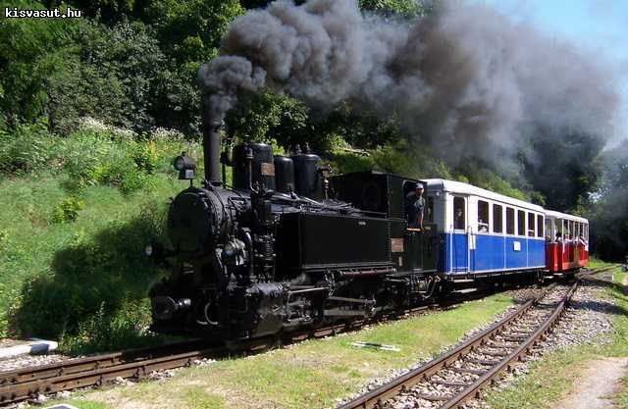
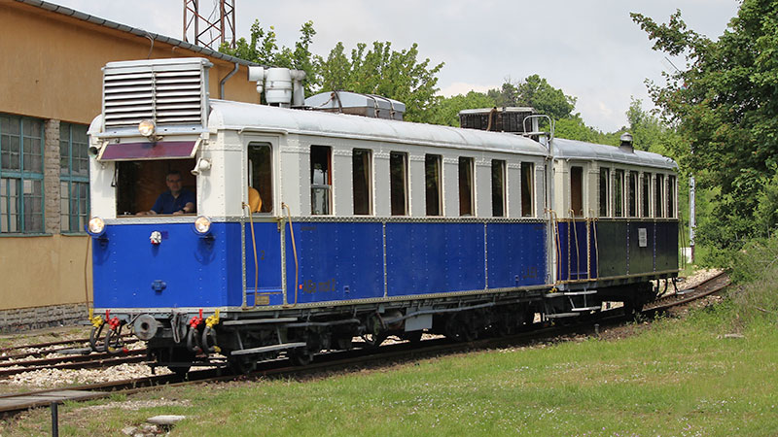
Dízel- és gőzmozdonyokkal, dízel motorvonatokkal
Notes:
A Gyermekvasút igazi múzeumvasút. Olyan dízel- és gőzmozdonyok vontatják a vonatokat, illetve olyan motorvonatok közlekednek a vonalán, melyek más vasútvonalakon már nem találhatók meg.

Slide 9
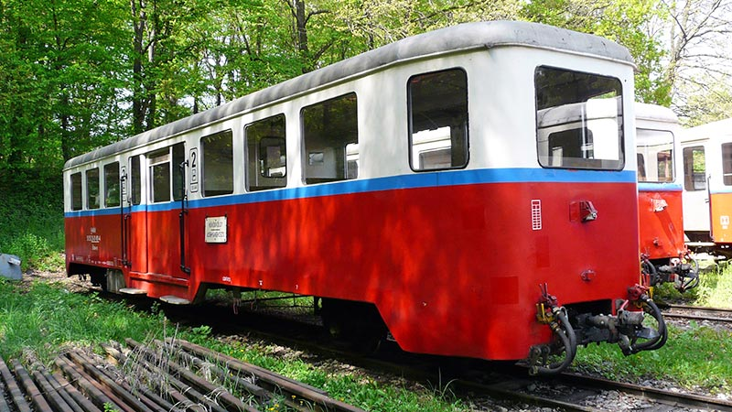
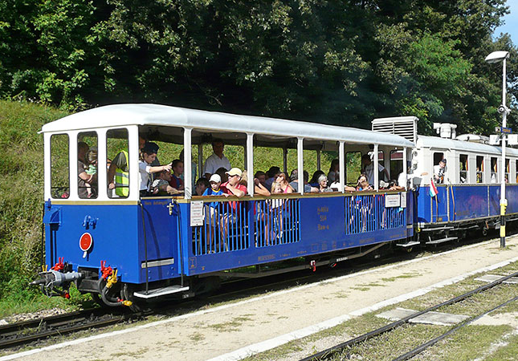
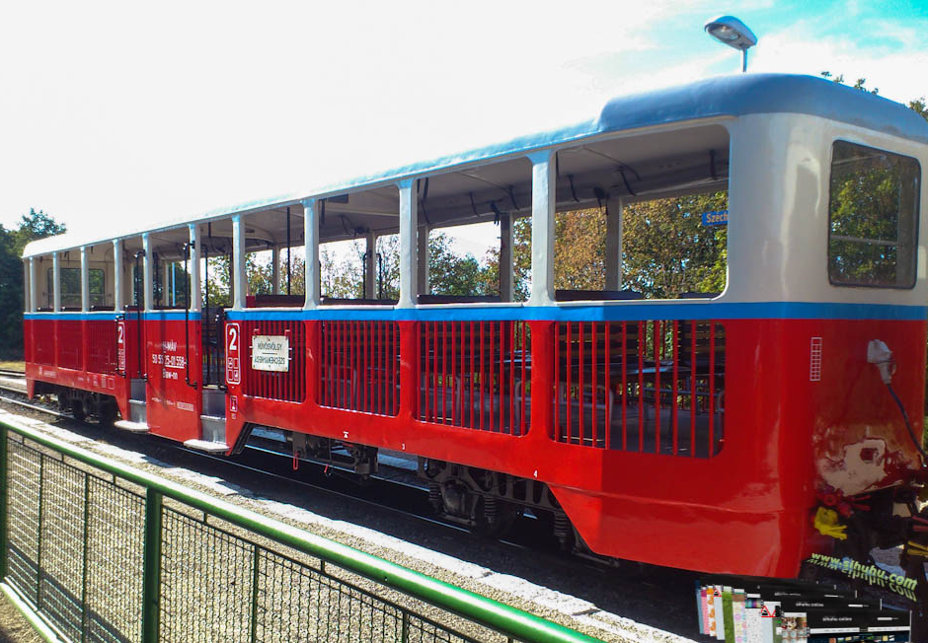
Különféle zárt, kilátó és speciális vagonokkal
Notes:
Nyári időszakban nyitott kilátókocsikból csodálhatjuk az erdő szépségeit. Különleges alkalmakra: természetismeret órára, szülinapozásra különleges szalonkocsik bérelhetők. December 6-án a vonatokat is járja a Mikulás, és persze ajándékokat is oszt.

Slide 10
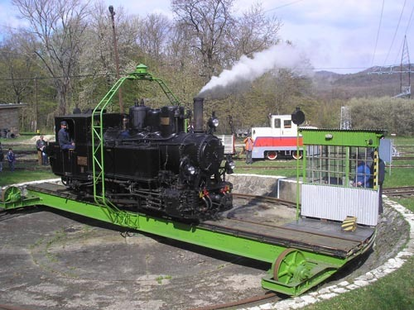
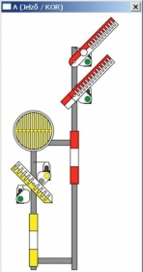
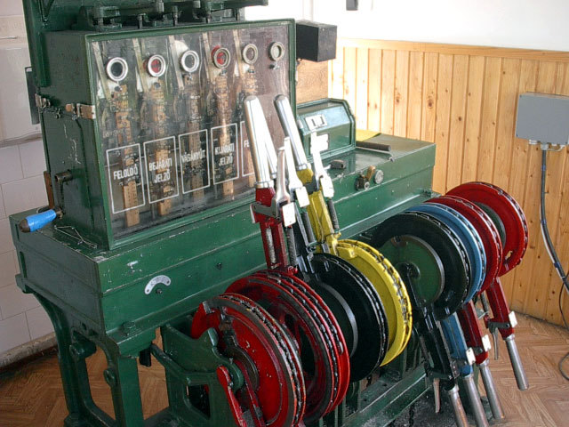

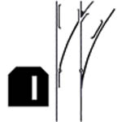

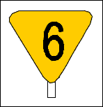

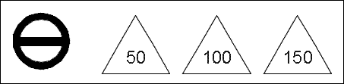
Régi berendezésekkel, eszközökkel és jelzőkkel
Notes:
A Gyermekvasút állomásain különféle biztosító berendezések találhatók. Olyanok, amilyenek már a nagyvasúton nem üzemelnek. A kézi állítású váltók és alakjelzők is rég kimentek a divatból, a nagyvasúton ezek használata már a múlté.

Slide 11

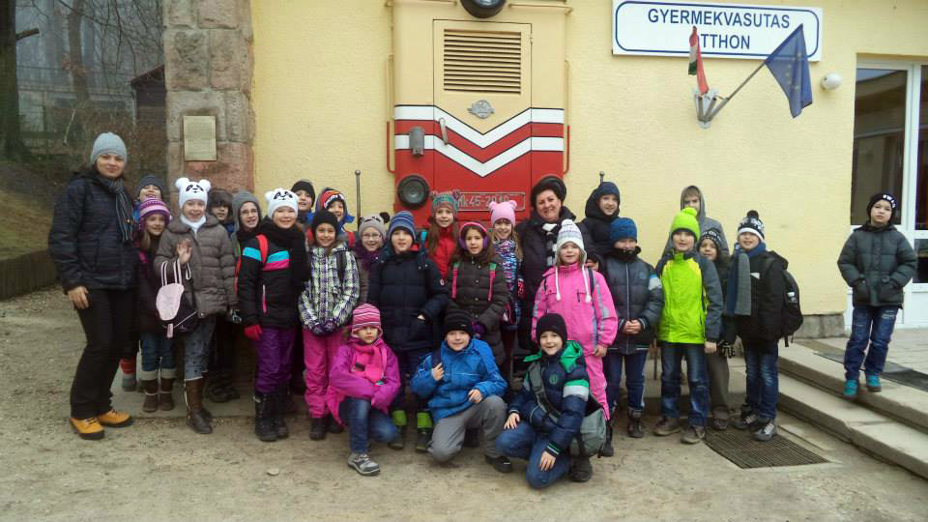
Hűvösvölgy – Otthon, vontatási telep és múzeum
Notes:
Január 14-én az egész osztály ellátogatott a Gyermekvasútra. Hűvösvölgyben bekukkantottunk a Gyermekvasutas Otthonba és a vontatási telepre.

Slide 12
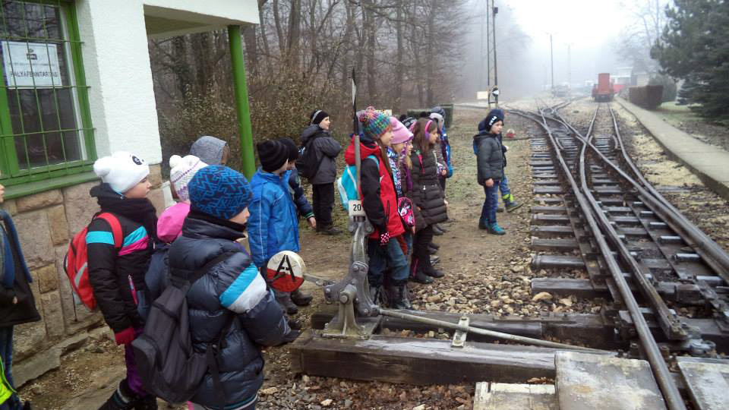
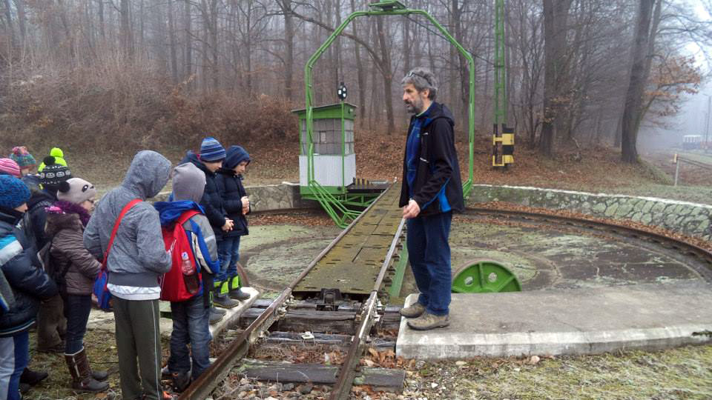
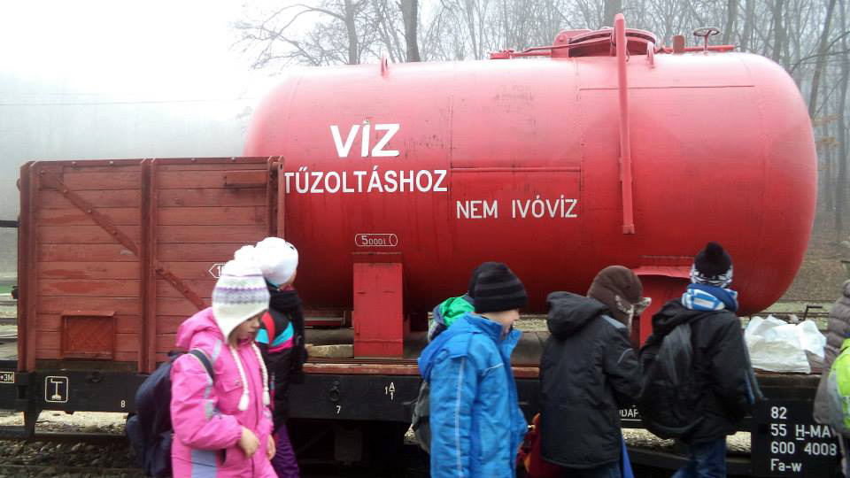
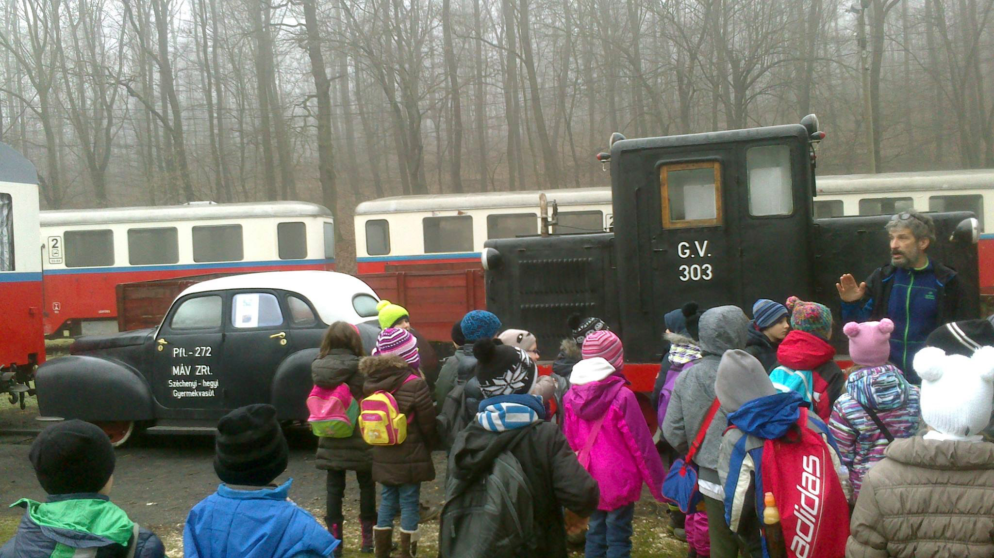
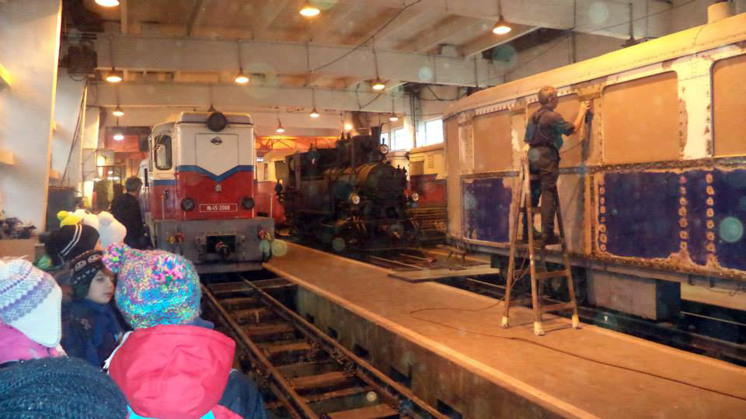
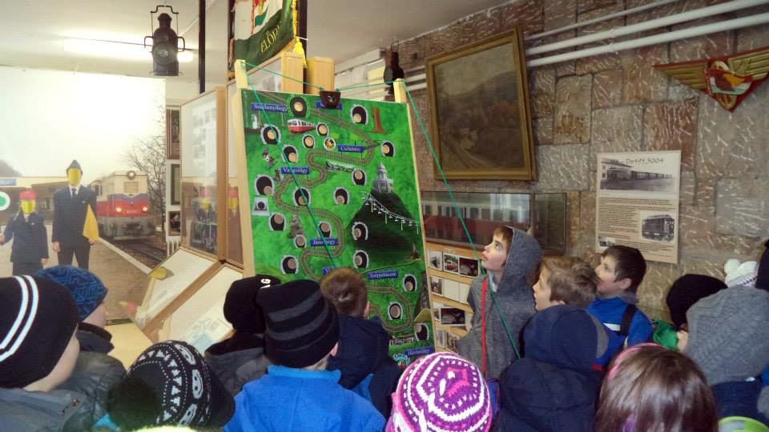

Hűvösvölgy – Otthon, vontatási telep és múzeum
Notes:
Megvizsgáltuk közelről hogyan is működik egy váltó.
Tiszteletünket tettük Magyarország egyetlen kisvasúti mozdonyfordítójánál.
Megcsodáltunk egy különleges tűzoltó tehervagont, amire akkor van szükség, ha a száraz avar meggyullad egy gőzösből kipattanó szikrától.
Láttunk keskenynyomtávú erdészeti vonalról származó mozdonyocskát és sínautót.
Bekukkanthattunk a fűtőházba, ahol éppen egy motorvonatot újrafestése előtt csiszoltak és egy dízelmozdony motorját szerelték.
Végül végigjártuk a múzeumot, ami zsúfolásig volt megtöltve régi vasutas munkaeszközökkel, modellekkel és vasutas játékokkal.

Slide 13
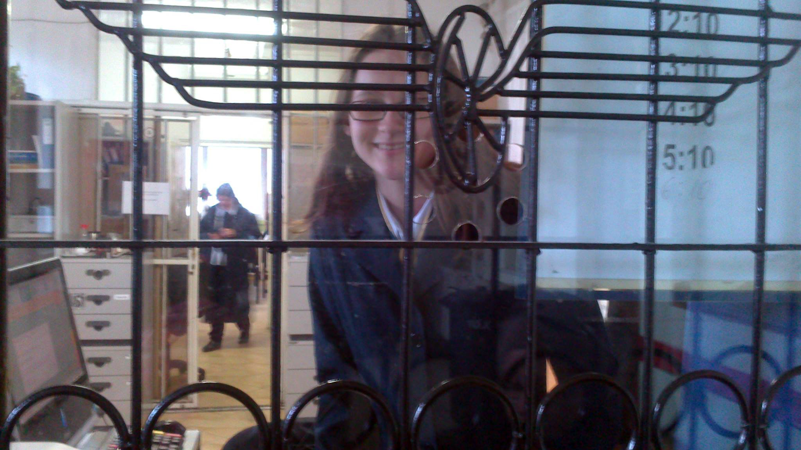
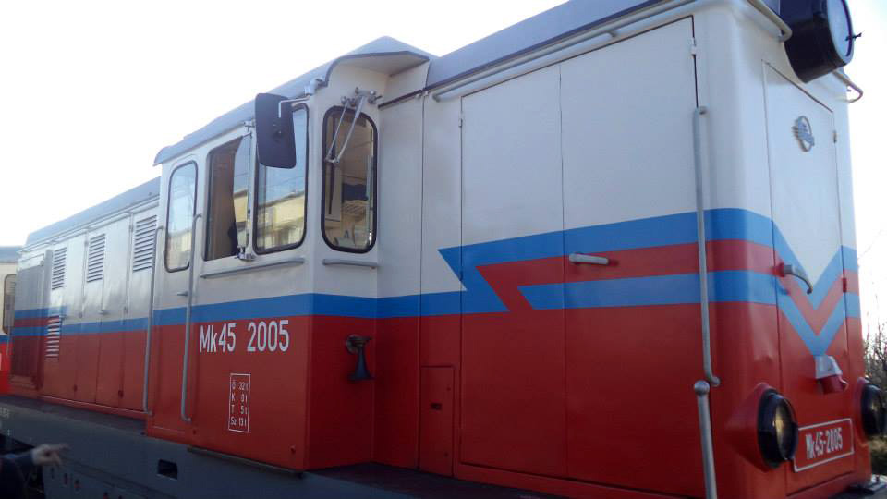
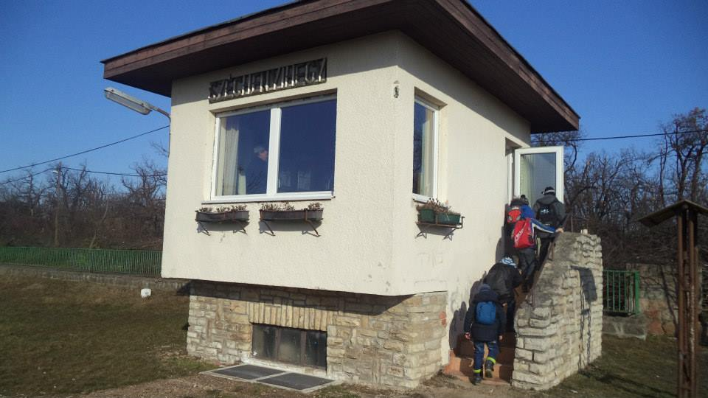
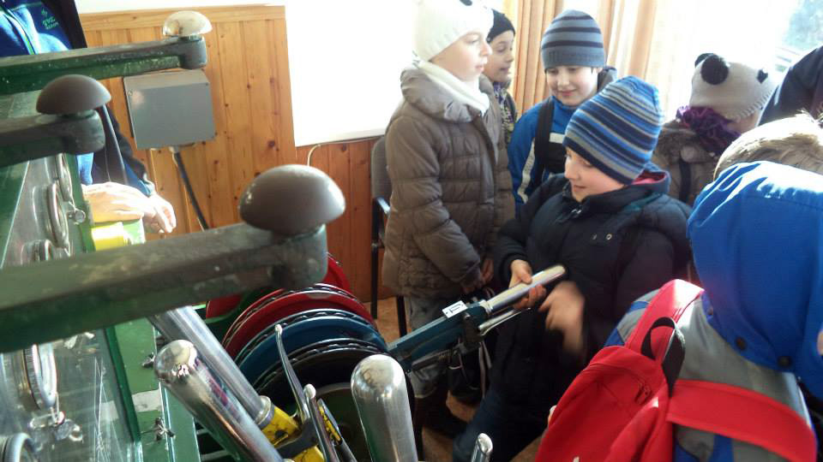
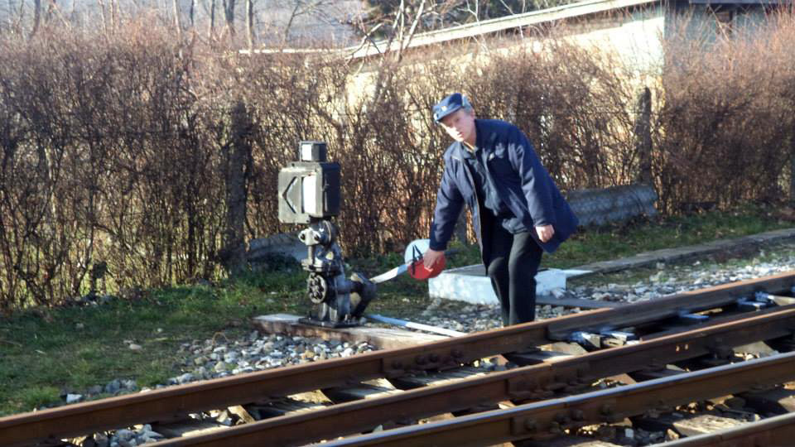
Széchenyi-hegy állomás – váltóállító központ
Notes:
Ezek után jegyet váltottunk és felutaztunk a másik végállomásig - Széchenyi-hegyig - az Mk45 2005 pályaszámú mozdony által vontatott szerelvényen.
A gyermekvasutas üzemfőnök (csomóponti főnők) engedélyével meglátogathattuk a váltóállító központot, ahol alapos oktatást kaptunk a biztosító berendezésről és kipróbálhattuk milyen nehéz a csappantyúkat kezelni. A képen látható kék színű karral éppen egy tolatásjelzőt állítottunk, a fekete színű karok egyébként a váltóállító, míg a pirosak a jelzőállító karok.
Végül a vezető váltókezelő bácsi megmutatta nekünk hogyan működik a váltójelző és mit jelez a piros-fehér színű súlykörtére festett A betű. Ha egyenes állású a váltó, akkor olvashtó az A, ha fejjel lefele áll, akkor a váltó kitérőben van.

Slide 14
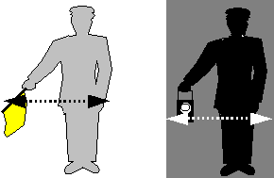
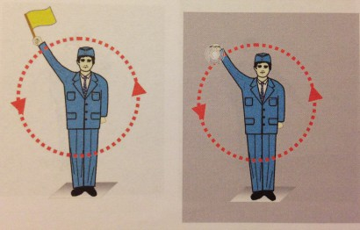
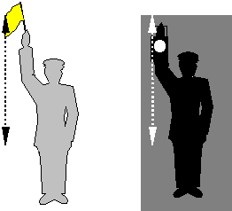
Megismerkedtünk a legfontosabb jelzésekkel
Váltókezelő
Közeledj felém!
Síppal: ti-tááá
Távolodj tőlem!
Síppal: tááá
Megállj!
Síppal: ti-ti-ti
Notes:
A Gyermekvasúton a végállomásokon körbejár a mozdony, ami azt jelenti, hogy lekapcsolják a szerelvényről és a másik vágányt használva megkerülik vele a kocsikat, majd a szerelvény ellenkező végére rátolnak vele és ott újra rákapcsolják a szerelvényre. A vasutasok a mozdony mozgatását tolatásnak nevezik. A váltókezelő sárga zászlóval vagy lámpával ad jelzést a mozdonyvezetőnek, hogy merre mozogjon a géppel. A Széchenyi-hegyi tolatások alkalmával megfigyeltük a jelzéseket, amit most XY fog bemutatni nektek.
A legfontosabb jelzés a MEGÁLLJ! , amit a zászló körbeforgatásával kell jelezni és a sípba három rövidet kell fújni, egymás után többször.
Ha a zászlót vízszintesen lobogtatjuk akkor az azt jelenti, hogy a mozdonnyal a váltókezelő felé kell menni: KÖZELEDJ FELÉM!, síppal egyrövid és egy hosszú (ti-tááá), egymás után többször.
Ha a zászlót függőlegesen lobogtatjuk akkor az azt jelenti, hogy a mozdonnyal a váltókezelőtől távolodni kell: TÁVOLODJ TŐLEM!, síppal egy hosszú (tááá), egymás után többször.

Slide 15
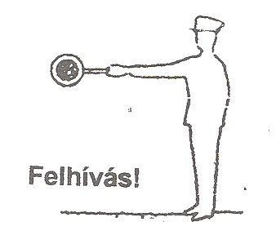
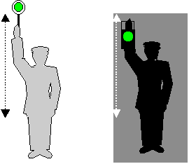
Megismerkedtünk a legfontosabb jelzésekkel
Vonat menesztése
4. Felhívás az indításra!
1. Felhívás!
2. Vonatkísérők a helyükre!
Síppal: 1 hosszú jelzés = tááá
3. Indulásra készen (kalauzok)
Magasba tartott kar.
Notes:
Megfigyeltük azt is, hogy a mozdonyvezetőnek hiába mutat SZABAD jelzést egy kijárati jelző az állomáson, addig nem szabad elindulnia a szerelvénnyel, amíg a forgalmi szolgálattevő vagy naplózó nem ad neki engedélyt rá, azaz a vonatot el nem meneszteni.
Azt, hogy hogyan kell elmeneszteni egy vonatot ZW fogja bemutatni nektek.
A naplózó először is kiáll a mozdony mellé-elé, leellenőrzi, hogy befejeződött-e a le- és felszállás. Ha igen, vízszintesen kitartja a zöld színű tárcsát vagy lámpát, ami azt jelenti, hogy FELHÍVÁS! Azt jelzi, hogy szándékában áll elindítani a vonatot. Ezzel egy időben hosszan a sípjába fúj, amivel utasítja a vonatkísérőket (pl. a kalauzokat), hogy foglalják el szolgálati helyüket a vonaton.
A kalauzok, pontosabban a jegyvizsgálók felemelik karjukat és kidugják az ajtónyíláson, de csak akkor, ha az utasok már valóban befejezték a le és felszállást (INDULÁSRA KÉSZEN jelzés).
Ezek után a naplózó a tárcsát függőleges le és fel mozgatja, úgy hogy a mozdonyvezető is lássa, ami tulajdonképpen a FELHÍVÁS AZ INDÍTÁSRA ! jelzés. Egészen addig teszi ezt, amíg a mozdony meg nem mozdul. Ekkor a tárcsát a hóna alá csapja és tiszteleg, egészen addig, amíg a vonat teljesen el nem halad előtte.
Szóval, a kiránduláson mindenkinek nagyon tetszett a gyermekvasutasok munkája. Többen el is határozták, hogy szeretnének gyermekvasutasok lenni…

Slide 16
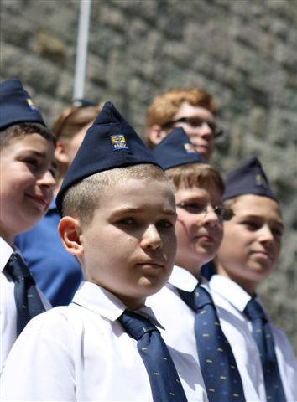

Te is lehetsz gyermekvasutas, ha…

